Slide 1
Модульная работа 1
Классификация статистических данных

Slide 2
План работы
Классификация статистических данных
Введение
Подбор Данных
Предварительный анализ
Корреляционный анализ
Кластерный анализ
Выводы по работе

Slide 3
Введение
Классификация статистических данных
Целью данной работы является анализ и прогнозирование возникновения сердечного приступа на основе предварительного, корреляционного и кластерного анализов.
В итоге проведенный анализ позволил определить наиболее значимые факторы, которые могут влиять на возникновение сердечного приступа, а также выделить группы людей с похожими характеристиками, которые могут быть склонны к развитию данного заболевания

Slide 4
Подбор данных
Классификация статистических данных
Для анализа был взят массив данных под названием «Данные о пациентах, у которых наблюдался или мог возникнуть сердечный приступ»
Независимые переменные: возраст, уровень холестерина, уровень сахара в крови натощак, максимальная частота сердечных сокращений и тип боли в груди
Зависимая переменная: Возникновение сердечного приступа

Slide 5
Предварительный анализ
Классификация статистических данных
Выдвижение рабочей гипотезы: Некоторые из факторов, описанных ранее, в большей степени увеличивают вероятность возникновения сердечного приступа.

Slide 6
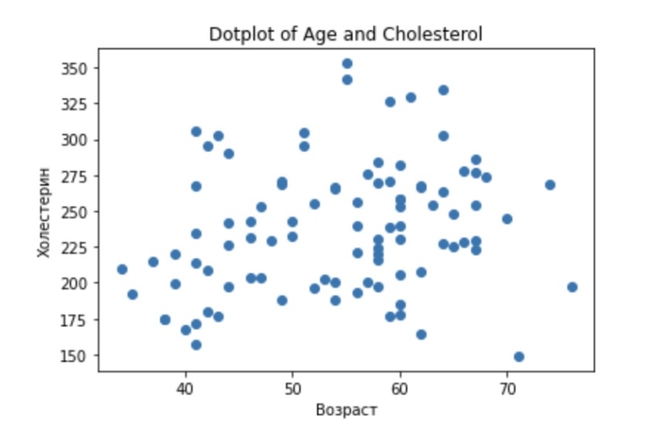
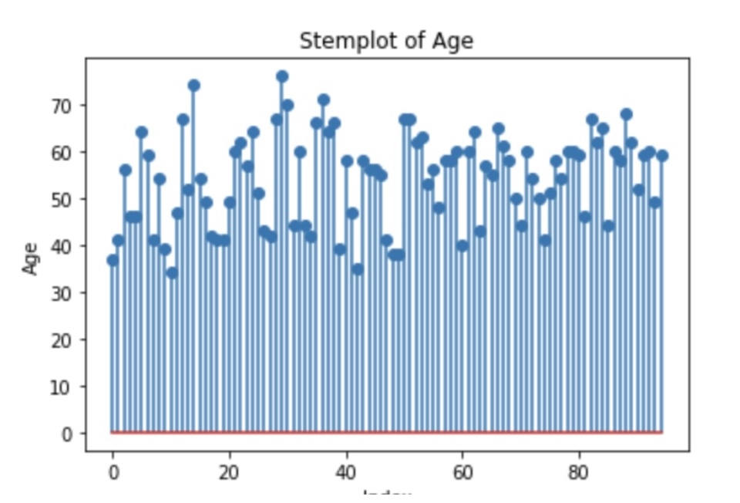
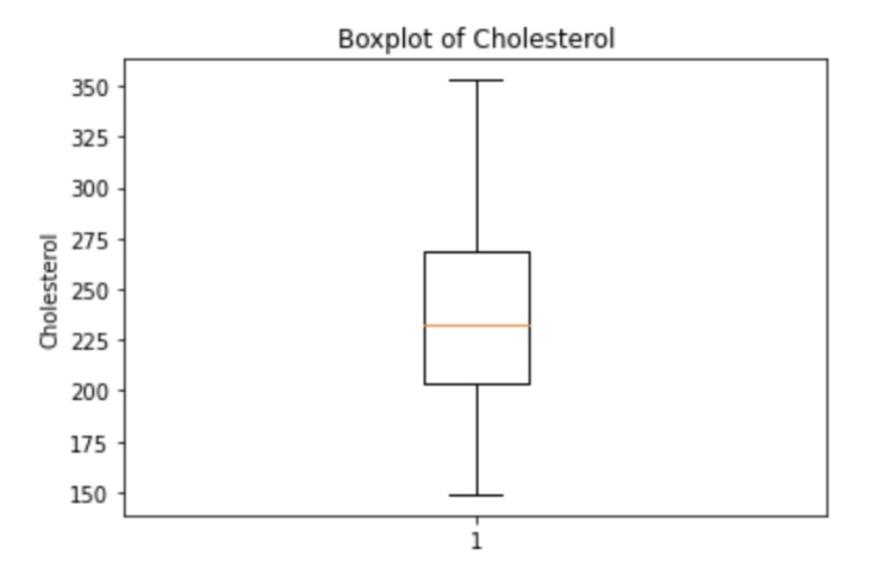
Графическое представление данных
Предварительный анализ
Зависимость уровня холестерина от возраста
Распределение возраста
Ящичковая диаграмма выбросов

Slide 7
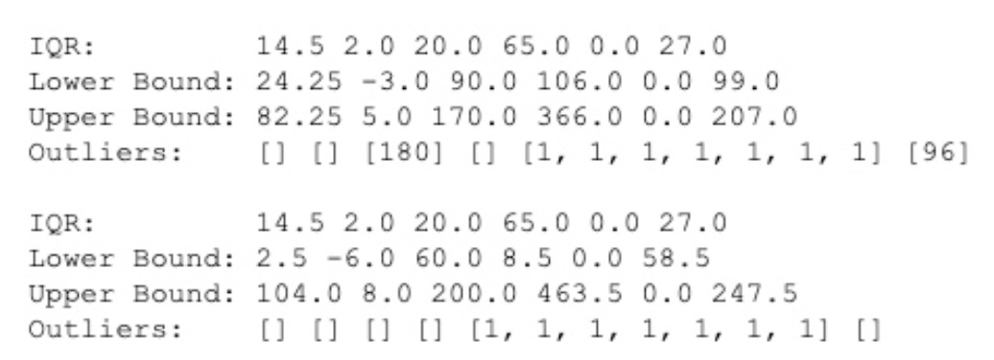
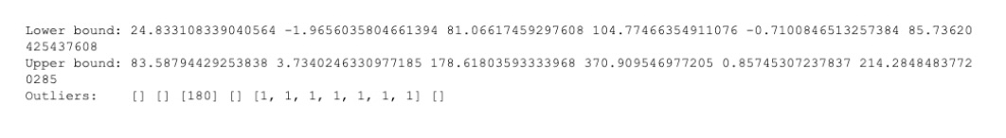
Расчет межквартильной разницы
Предварительный анализ данных
В этом пункте мы находим выбросы в данных. Для этого нам необходимо найти пороговые значения сверху и снизу, а затем найти значения, выходящие за эти пороги. Этими значениями и будут выбросы.

Slide 8
Корреляционный анализ
Классификация статистических данных
Корреляционный анализ используется для определения наличия и силы связи между двумя или более переменными. В нашем датасете мы можем использовать корреляционный анализ для выявления связи между каждой парой переменных

Slide 9
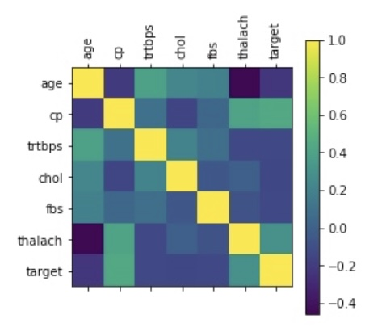
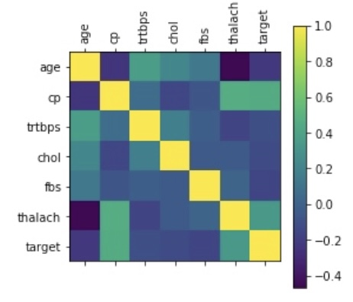
Построение полей и матрицы корреляции до и после удаления выбросов
Корреляционный анализ
До удаления выбросов
После удаления выбросов
Также нужно проверить все эти коэффициенты на значимость. Сделаем это с помощью t-теста Стьюдента.
t-теста Стьюдента позволяет оценить, насколько вероятно, что различия между двумя выборками является статистически значимыми, то есть не случайными

Slide 10
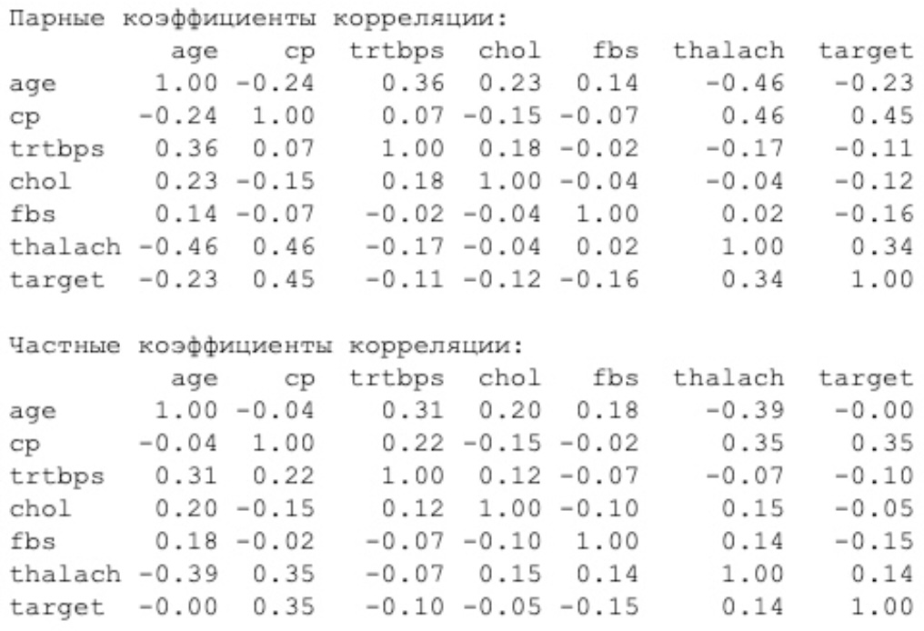
Сравнение мчкк и Мпкк
Корреляционный анализ
Сравнение этих двух матриц позволяет увидеть как связи между переменными меняются при учете влияния других переменных в модели

Slide 11
Множественный коэффициент корреляции
Корреляционный анализ
МКК показывает насколько хорошо модель, которая использует все независимые переменные, предсказывает значения зависимой переменной. Принимает значения от -1 до 1.

Slide 12
Кластерный анализ
Классификация статистических данных
Кластерный анализ на примере нашего датасета с риском сердечного приступа заключается в определении групп пациентов с похожими параметрами риска сердечного приступа. Для этого мы проводим кластерный анализ, который позволяет разбить пациентов на группы схожих параметров.

Slide 13
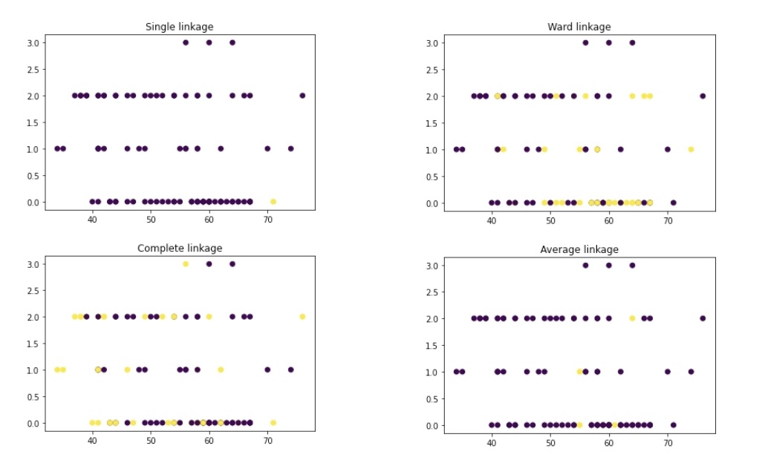
Разбиение обьектов на кластеры и выбор наилучшего
Кластерный анализ
Метод ближайшего соседа - обьединение двух ближайших точек.
Метод дальнего соседа - обьединение двух самых далеких точек.
Метод центра тяжести - минимизирует дисперсию внутри каждого кластера (более чувствителен к выбросам)
Метод средней связи - строит кластеры путем объединения двух наиболее близких кластеров

Slide 14
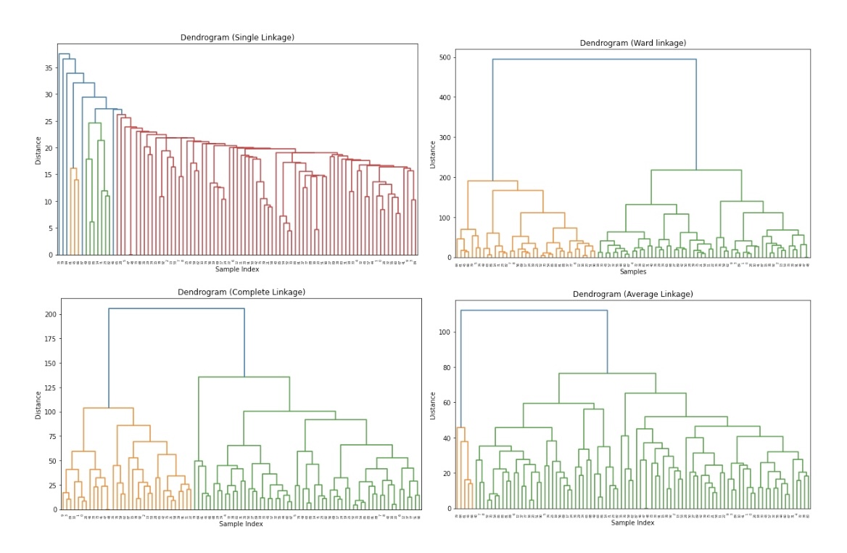
Построение Дендограмм
Кластерный анализ
Дендрограмма - диаграмма, которая представляет собой визуальное представление организации объектов в кластерах. На вертикальной оси - расстояния между кластерами, на горизонтальной - образцы (или группы образцов)

Slide 15
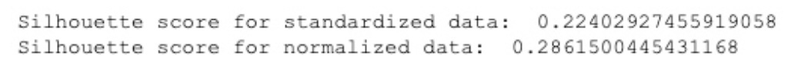
Кластеризация методом к-средних
Кластерный анализ
В результате получим значения метрики силуэта для каждого типа предобработки данных:

